Slide 1

PGS.TS Nguyễn Xuân Thành - Vụ trưởng Vụ Giáo dục Trung học
BỘ GIÁO DỤC VÀ ĐÀO TẠO
MINISTRY OF EDUCATION AND TRAINING
TỔ CHỨC DẠY HỌC
MÔN KHOA HỌC TỰ NHIÊN, LỊCH SỬ VÀ ĐỊA LÍ,
HOẠT ĐỘNG TRẢI NGHIỆM, HƯỚNG NGHIỆP
Tháng 12/2023

Slide 2
CHƯƠNG TRÌNH
MÔN KHOA HỌC TỰ NHIÊN, LỊCH SỬ VÀ ĐỊA LÍ,
HOẠT ĐỘNG TRẢI NGHIỆM, HƯỚNG NGHIỆP

Slide 3
Lịch sử và Địa lí (mạch nội dung và thời lượng)
Mạch nội dung | Lớp 6 | Lớp 7 | Lớp 8 | Lớp 9 | Toàn cấp
Địa lí | 45 | 42 | 41 | 40 | 42
Địa lí tự nhiên đại cương | 45 |  |  |  | 11
Địa lí các châu lục |  | 42 |  |  | 11
Địa lí tự nhiên Việt Nam |  |  | 41 |  | 10
Địa lí kinh tế – xã hội Việt Nam |  |  |  | 40 | 10
Lịch sử | 45 | 42 | 41 | 40 | 42
Thế giới | 22 | 20 | 20 | 19 | 20
Việt Nam | 23 | 22 | 21 | 21 | 22
Chủ đề chung |  | 6 | 8 | 10 | 6
Đánh giá định kì | 10 | 10 | 10 | 10 | 10

Slide 4
Khoa học tự nhiên (Mạch nội dung và thời lượng)
Nội dung | Lớp
 | 6 | 7 | 8 | 9
Mở đầu | 5% | 4% | 2% | 2%
Chất và sự biến đổi của chất (Hoá học) | 15% | 20% | 29% | 31%
Vật sống (Sinh học) | 38% | 38% | 29% | 25%
Năng lượng và sự biến đổi(Vật lí) | 25% | 28% | 28% | 28%
Trái Đất và bầu trời(Vật lí và Sinh học) | 7% | 0% | 2% | 4%
Đánh giá định kì | 10% | 10% | 10% | 10%

Slide 5
Khoa học tự nhiên (Mạch nội dung và thời lượng)
Lớp 6: Hoá học (20%) - Sinh học (38%) - Vật lí (32%)
Lớp 7: Hoá học (24%) - Vật lí (28%) - Sinh học (38%)
Lớp 8: Hoá học (31%) - Vật lí (28%) - Sinh học (31%)
Lớp 9: Vật lí (30%) - Hoá học (31%) - Sinh học (29%)
Thời lượng 3 môn Vật lí, Hoá học, Sinh học trong chương trình 2006 là 595 tiết
Thời lượng của môn Khoa học tự nhiên trong Chương trình 2018 là 560 tiết, giảm 35 tiết so với chương trình 2006. Tỷ lệ thời lượng giữa các lĩnh vực có dao động chút ít so với chương trình 2006 và không ảnh hưởng lớn đến cơ cấu giáo viên.

Slide 6
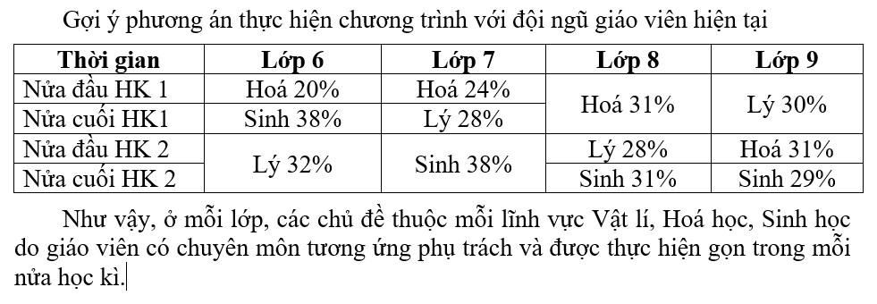
Gợi ý KH dạy học KHTN (theo CTMH)

Slide 7
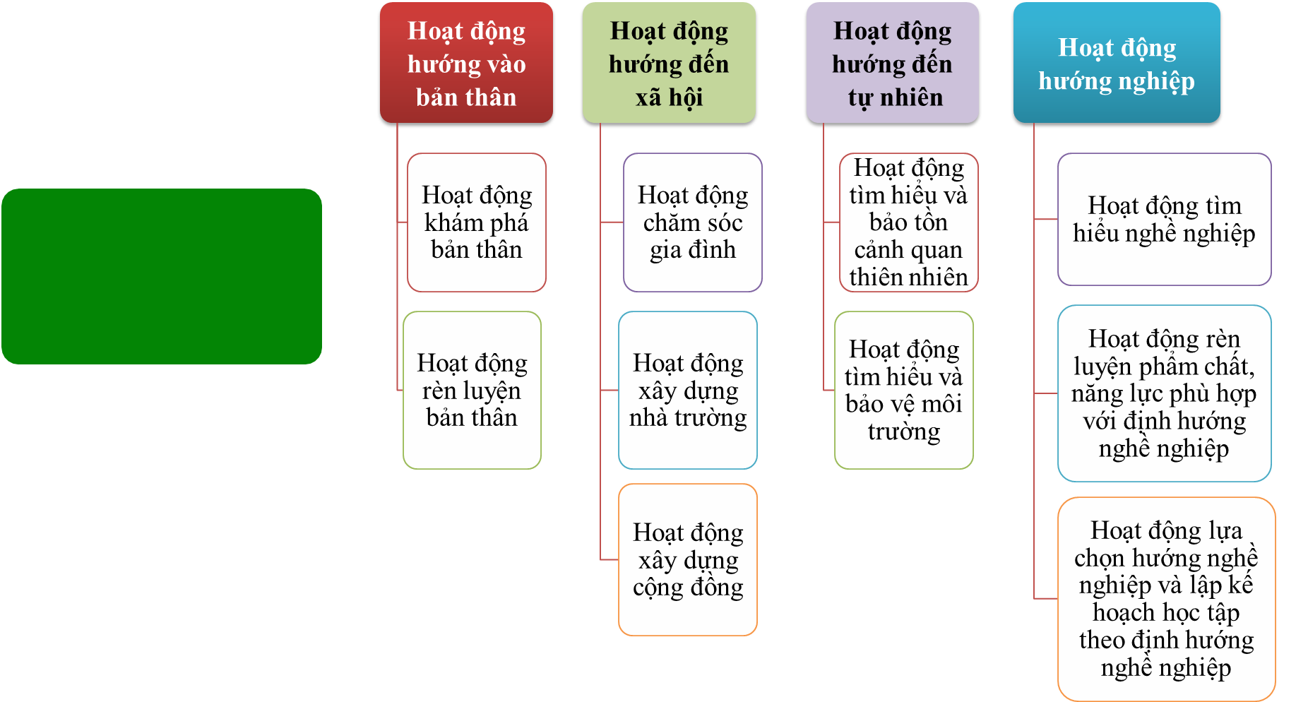
Hoạt động trải nghiệm, hướng nghiệp
(Mạch nội dung và thời lượng)
Hoạt động hướng vào bản thân
III. MẠCH
NỘI DUNG
III. MẠCH NỘI DUNG
Notes:
Thiết kế chương trình trải nghiệm sáng tạo, các chuyên đề

Slide 8
Hoạt động trải nghiệm, hướng nghiệp
(Mạch nội dung và thời lượng)
PHÂN BỔ THỜI LƯỢNG
Nội dung hoạt động | Tiểu học | Trung học cơ sở | Trung học phổ thông
Hoạt động hướng vào bản thân | 60% | 40% | 30%
Hoạt động hướng đến xã hội | 20% | 25% | 25%
Hoạt động hướng đến tự nhiên | 10% | 15% | 15%
Hoạt động hướng nghiệp | 10% | 20% | 30%
Hoạt động
câu lạc bộ (tự chọn)
CLB sở thích CLB Hướng nghiệp

Slide 9
HƯỚNG DẪN TRIỂN KHAI THỰC HIỆN

Slide 10
Công văn 5512 (Năm 2020)
Hiệu trưởng tổ chức xây dựng và ban hành kế hoạch thời gian thực hiện chương trình của từng môn học bảo đảm tổng số tiết/năm học quy định trong chương trình. Các nhà trường chủ động bố trí thời gian thực hiện chương trình bảo đảm tính khoa học, sư phạm, không gây áp lực đối với học sinh, không bắt buộc phải dạy môn học ở tất cả các tuần, không bắt buộc phải chia đều số tiết/tuần để sử dụng hiệu quả cơ sở vật chất và đội ngũ giáo viên, nhân viên của nhà trường.
Mỗi mạch nội dung của môn Khoa học tự nhiên có thể phân công cho một giáo viên có chuyên môn phù hợp để bắt đầu thực hiện và hoàn thành trong từng 1/2 học kì của năm học; mỗi mạch nội dung của môn Lịch sử và Địa lí có thể phân công cho một giáo viên Lịch sử và một giáo viên Địa lí để bắt đầu thực hiện và hoàn thành trong từng học kì của năm học.

Slide 11
CV 2613 (năm 2021); CV 1496 (năm 2022)
LSĐL: Kế hoạch dạy học được xây dựng theo từng phân môn Lịch sử và phân môn Địa lí, mỗi phân môn được xây dựng trong cả hai học kì phù hợp với điều kiện thực tiễn của nhà trường. Bài kiểm tra, đánh giá định kì được nhà trường xây dựng theo ma trận, đặc tả của đề kiểm tra, bao gồm nội dung phân môn Lịch sử và phân môn Địa lí theo tỉ lệ phù hợp với nội dung và thời lượng dạy học của mỗi phân môn tại thời điểm kiểm tra, đánh giá.
KHTN: Kế hoạch dạy học môn học được xây dựng theo chương trình môn học hoặc theo từng chủ đề phù hợp với điều kiện tổ chức dạy học của nhà trường; việc sắp xếp thời khóa biểu để tổ chức dạy học các chủ đề được thực hiện linh hoạt, phù hợp với chương trình môn học. Bài kiểm tra, đánh giá định kì được nhà trường xây dựng theo ma trận, đặc tả của đề kiểm tra, bao gồm nội dung của các chủ đề theo tỉ lệ phù hợp với nội dung và thời lượng dạy học mỗi chủ đề tại thời điểm kiểm tra, đánh giá.
HĐTNHN: Các chủ đề hoạt động theo hình thức Sinh hoạt lớp và Sinh hoạt dưới cờ thực hiện theo hướng bảo đảm sự phù hợp về nội dung và thời lượng để dành thời gian cho việc tổ chức các nội dung hoạt động khác của lớp, của trường theo quy định

Slide 12
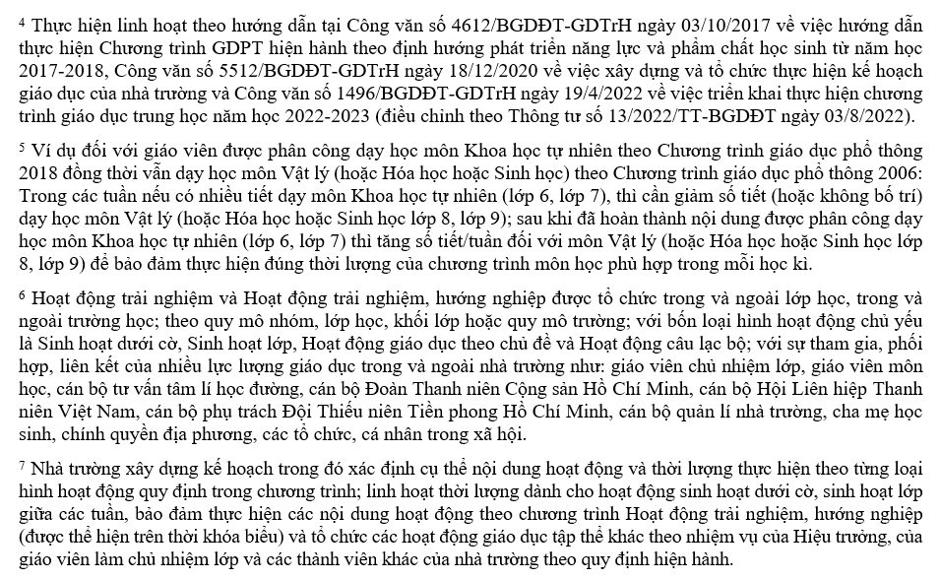
CV 4020 (năm 2022)

Slide 13
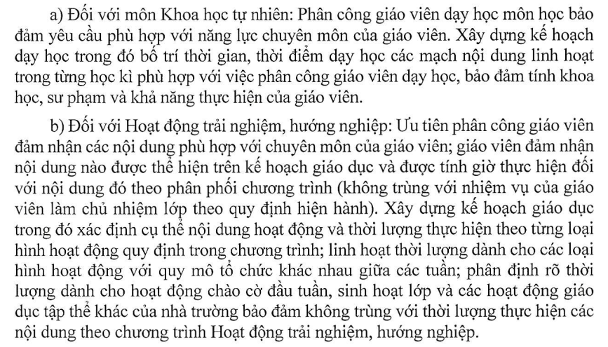
CV 3899 (năm 2023)

Slide 14
KHÓ KHĂN KHI TRIỂN KHAI THỰC HIỆN
TẠI ĐỊA PHƯƠNG

Slide 15
Khó khăn
1. Thiếu giáo viên và giáo viên chưa tự tin trong giảng dạy
Thiếu giáo viên, cơ cấu GV không đồng đều giữa các phân môn để đảm bảo dạy đúng chuyên môn; một số GV còn thiếu kinh nghiệm trong việc giảng dạy môn tích hợp hoặc không được đào tạo đầy đủ (Hải Phòng, Trà Vinh, Thái Nguyên, Hà Nam, Vĩnh Phúc, Hà Giang, Đắk Nông);
Một số giáo viên chưa đủ điều kiện, tự tin để dạy được các chủ đề trong chương trình môn học; GV chưa được đào tạo bồi dưỡng dạy học tích hợp môn Khoa học tự nhiên, Lịch sử và Địa lý nên gặp khó khăn trong việc dạy học (Long An, Tiền Giang, Sóc Trăng, Quảng Trị, Bạc Liêu, Kon Tum);

Slide 16
Khó khăn
Đối với các cơ sở giáo dục thiếu GV rất khó khăn khi bố trí, sắp xếp thời khóa biểu; nếu bố trí dạy song song các mạch kiến thức để ổn định số tiết/tuần cho GV thì các chủ đề có thể bị xáo trộn, không đúng với tinh thần môn học tích hợp bởi chương trình thiết kế theo mạch kiến thức logic (Hà Giang, Nghệ An, Bạc Liêu, Đồng Nai).
Không có GV được đào tạo chuyên môn về HĐTNHN (Long An, Tiền Giang, Sóc Trăng, Quảng Trị, Đắk Nông).

Slide 17
Khó khăn
2. Khó khăn trong tổ chức thực hiện hoạt động
Chưa đồng bộ giữa chỉ đạo của Bộ GDĐT và hướng dẫn của tác giả viết SGK về HĐTNHN nên CBQL, GV gặp khó trong việc xây dựng kế hoạch giáo dục và sự phân công của cơ sở giáo dục (Cần Thơ, Sơn La);
Số tiết để tính định mức cho GV tăng lên, trong khi biên chế GV không thay đổi, không có kinh phí để trả thừa giờ cho GV (Sơn La, Đà Nẵng);
Nhà trường, GV đang lúng túng khi xác định nội dung chủ đề theo loại hình Sinh hoạt dưới cờ; cách thức tổ chức trong 1 thời điểm cho nhiều lớp, nhiều khối lớp; cách tính tiết, chế độ cho giáo viên thực hiện (Nghệ An, Hòa Bình, Sơn La, Cao Bằng, Lai Châu).

Slide 18

Khó khăn
3. Khó khăn trong tổ chức kiểm tra đánh giá
Việc tổ chức, đánh giá kết quả học tập của học sinh gặp khó khăn do chương trình dạy theo chủ đề nên có những phân môn được dạy nửa đầu học kì và tổ chức kiểm tra vào cuối kì do đó kiến thức của học sinh không được liên tục (Bạc Liêu, Đồng Nai).

Slide 19
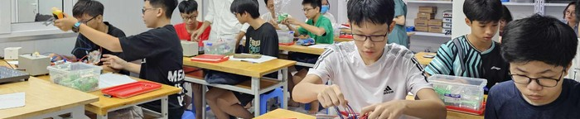
Khó khăn
4. Thiếu trang thiết bị và vật dụng thí nghiệm
Các nhà trường không đủ trang thiết bị và vật dụng thí nghiệm để học sinh thực hiện các thí nghiệm, các phòng bộ môn chưa đảm bảo cho công tác dạy học (Hải Phòng, Trà Vinh, Thái Nguyên, Hà Nam, Vĩnh Phúc, Nghệ An, Bạc Liêu, Kon Tum, Long An, Tiền Giang, Sóc Trăng, Quảng Trị).

Slide 20
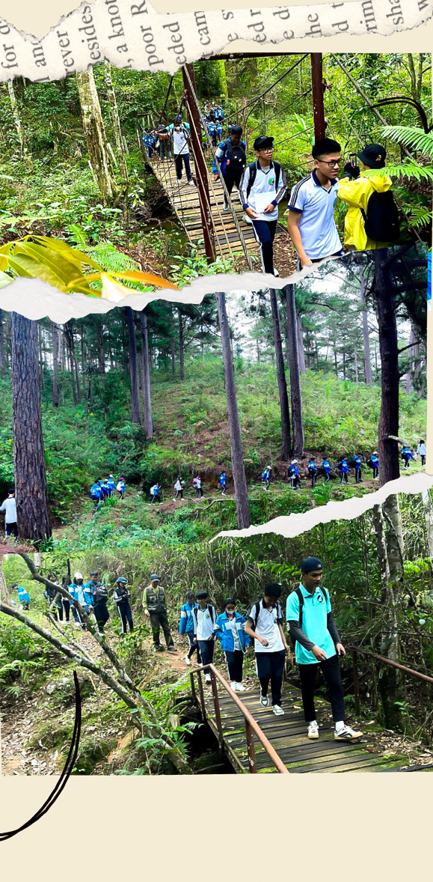
Khó khăn
5. Khó khăn về kinh phí
Chưa có hướng dẫn cụ thể việc sử dung ngân sách trong việc tổ chức các HĐTNHN (Long An, Tiền Giang, Sóc Trăng, Quảng Trị, Hòa Bình, Sơn La);
Việc tổ chức các HĐTNHN ngoài nhà trường như các hoạt động mang tính chất cống hiến hay tham quan như tìm hiểu về làng nghề truyền thống… thường đem lại hiệu quả cao nhưng thường gặp khó khăn về kinh phí tổ chức thực hiện (Hải Phòng, Trà Vinh, Lào Cai, Hòa Bình, Kon Tum);

Slide 21
GIẢI PHÁP TRIỂN KHAI TIẾP THEO
(CÔNG VĂN 5636)

Slide 22
1. Đối với môn Khoa học tự nhiên
a) Phân công giáo viên
Bảo đảm sự phù hợp năng lực chuyên môn với nội dung dạy học (theo mạch nội dung lớn của chương trình môn học hoặc theo các chủ đề) được phân công.
Khuyến khích phân công giáo viên đã được bồi dưỡng chuyên môn đảm nhận việc dạy học 2 mạch nội dung hoặc toàn bộ chương trình môn học nhưng phải thực hiện từng bước, bảo đảm yêu cầu về năng lực chuyên môn và sự tự tin, sẵn sàng của giáo viên để bảo đảm chất lượng dạy học.

Slide 23
1. Đối với môn Khoa học tự nhiên
b) Xây dựng kế hoạch dạy học
Tiếp tục thực hiện hiệu quả hơn việc xây dựng kế hoạch dạy học linh hoạt về thời gian, thời điểm thực hiện các mạch nội dung lớn của chương trình hoặc các chủ đề trong từng mạch nội dung lớn của chương trình;
Bảo đảm sự phù hợp với việc phân công giáo viên, xếp thời khóa biểu đáp ứng yêu cầu về tính khoa học (không để xảy ra tình trạng quá tải cho giáo viên), sư phạm (bảo đảm nội dung dạy học trước là cơ sở cho nội dung dạy học sau đó) và khả năng thực hiện của giáo viên (tham khảo khung kế hoạch dạy học tại Phụ lục I).

Slide 24
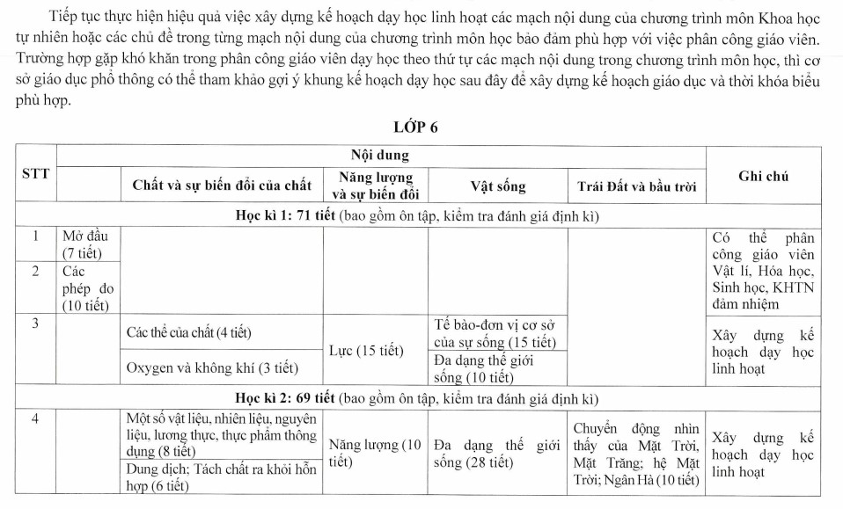
1. Đối với môn Khoa học tự nhiên
Kế hoạch dạy học

Slide 25
1. Đối với môn Khoa học tự nhiên
c) Tổ chức dạy học và kiểm tra, đánh giá
Giáo viên dạy học nội dung nào thực hiện việc kiểm tra, đánh giá đối với nội dung đó, mỗi học sinh ít nhất 01 lần trong từng học kì, riêng nội dung có thời lượng nhiều nhất trong học kì được đánh giá ít nhất 02 lần.
Ma trận, nội dung bài kiểm tra định kì được xây dựng phù hợp với nội dung và thời lượng dạy học các mạch nội dung của chương trình đến thời điểm kiểm tra. Hướng dẫn học sinh làm bài kiểm tra sao cho thuận tiện trong việc phân công giáo viên chấm bài, tổng hợp kết quả.
Hiệu trưởng phân công giáo viên phụ trách môn học ở mỗi lớp tổng hợp điểm, ghi điểm, nhận xét vào sổ theo dõi, đánh giá học sinh và học bạ.

Slide 26
2. Đối với môn Lịch sử và Địa lí
a) Phân công giáo viên
Bảo đảm sự phù hợp giữa năng lực chuyên môn của giáo viên với nội dung dạy học (theo phân môn Lịch sử, phân môn Địa lí và các chủ đề liên môn) được phân công.
Khuyến khích phân công giáo viên đã được đào tạo, bồi dưỡng chuyên môn đảm nhận việc dạy học toàn bộ chương trình môn học nhưng phải thực hiện từng bước, bảo đảm yêu cầu về năng lực chuyên môn và sự tự tin, sẵn sàng của giáo viên để bảo đảm chất lượng dạy học.

Slide 27
2. Đối với môn Lịch sử và Địa lí
b) Kế hoạch dạy học
Kế hoạch dạy học môn học được xây dựng theo từng phân môn Lịch sử và phân môn Địa lí, các phân môn được bố trí dạy học đồng thời trong từng học kì phù hợp với điều kiện thực tiễn của nhà trường.
Các chủ đề liên môn, dựa vào nội dung và năng lực chuyên môn của giáo viên, để phân công giảng dạy cho phù hợp (tham khảo khung kế hoạch dạy học tại Phụ lục II).

Slide 28
2. Đối với môn Lịch sử và Địa lí
c) Tổ chức dạy học và kiểm tra, đánh giá
Việc kiểm tra, đánh giá thường xuyên được thực hiện trong quá trình dạy học theo từng phân môn. Hiệu trưởng phân công giáo viên dạy tổng hợp điểm, ghi điểm, nhận xét vào sổ theo dõi, đánh giá học sinh và học bạ.
Bài kiểm tra, đánh giá định kì được xây dựng theo từng phân môn Lịch sử và phân môn Địa lí (đối với bài kiểm tra trên giấy hoặc máy tính thời lượng kiểm tra cho mỗi phân môn là 45 phút).
Nội dung bài kiểm tra, đánh giá định kì phù hợp với kế hoạch dạy học của cơ sở giáo dục phổ thông tính đến thời điểm kiểm tra (tham khảo khung kế hoạch dạy học tại Phụ lục II).

Slide 29
3. Đối với Hoạt động trải nghiệm, hướng nghiệp
a) Phân công giáo viên
bảo đảm sự phù hợp giữa năng lực chuyên môn của giáo viên và nội dung hoạt động trải nghiệm, hướng nghiệp được đảm nhiệm;
ưu tiên phân công giáo viên có chuyên môn đào tạo phù hợp với yêu cầu về kiến thức, kĩ năng mà học sinh cần sử dụng để thực hiện hoạt động trải nghiệm của bản thân theo yêu cầu của chương trình.
Notes:
- Ví dụ, đối với hoạt động khám phá bản thân: giáo viên có chuyên môn Sinh học hoặc Giáo dục công dân; hoạt động tìm hiểu tự nhiên: giáo viên có chuyên môn Sinh học, Địa lí;...

Slide 30
3. Đối với Hoạt động trải nghiệm, hướng nghiệp
b) Kế hoạch giáo dục
Xây dựng theo từng chủ đề; giáo viên được phân công đảm nhận chủ đề nào thực hiện chủ đề đó;
Xây dựng thời khóa biểu bảo đảm sự linh hoạt (không bắt buộc phải thực hiện lần lượt các chủ đề theo trình tự trong sách giáo khoa) sao cho mỗi chủ đề được tổ chức thực hiện trong một khoảng thời gian nhất định phù hợp với số giờ dạy của giáo viên trong khoảng thời gian đó, tránh quá tải đối với giáo viên tại thời điểm thực hiện chủ đề được phân công. (tham khảo kế hoạch giáo dục tại Phụ lục IV).

Slide 31
3. Đối với Hoạt động trải nghiệm, hướng nghiệp
c) Tổ chức thực hiện và kiểm tra, đánh giá
Tổ chức cho học sinh thực hành, rèn luyện và vận dụng theo nội dung và phương pháp đã được học với yêu cầu cụ thể về sản phẩm mà học sinh phải hoàn thành (báo cáo kết quả thực hiện).
Quá trình trải nghiệm có thể là hoạt động của cá nhân, nhóm nhỏ hoặc nhóm lớn, ở các không gian khác nhau trong và ngoài lớp học, trong và ngoài nhà trường tùy theo nội dung và tính chất của hoạt động.
Giáo viên chỉ đóng vai trò tổ chức, hướng dẫn, kiểm tra quá trình thực hiện của học sinh.
Notes:
Bộ GDĐT đề nghị các Sở GDĐT triển khai thực hiện kịp thời, bảo đảm chất lượng, hiệu quả. Trong quá trình tổ chức thực hiện nếu có khó khăn, vướng mắc cần báo cáo kịp thời về Bộ GDĐT (qua Vụ Giáo dục Trung học) để được hướng dẫn, giải quyết./.

Slide 32
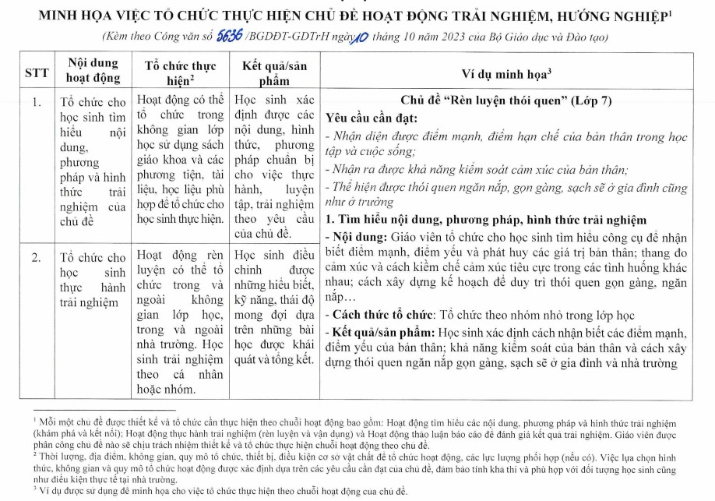
TỔ CHỨC HĐTNHN

Slide 33
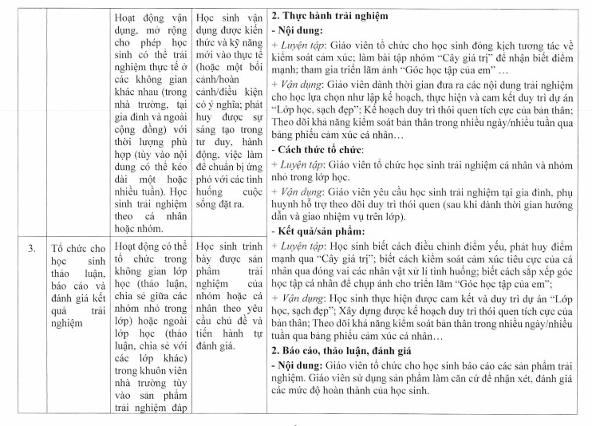
TỔ CHỨC HĐTNHN

Slide 34
3. Đối với Hoạt động trải nghiệm, hướng nghiệp
Đối với đánh giá thường xuyên, giáo viên được phân công phụ trách nội dung nào thực hiện đánh giá thường xuyên đối với nội dung đó. Hiệu trưởng phân công giáo viên tổng hợp, ghi kết quả đánh giá vào sổ theo dõi, đánh giá học sinh và học bạ.
Nội dung đánh giá định kì được xây dựng phù hợp với nội dung và thời lượng thực hiện chương trình đến thời điểm đánh giá.
Các giáo viên được phân công dạy học thống nhất về nội dung và yêu cầu đánh giá, trong đó xác định cụ thể các tiêu chí đánh giá để đáp ứng yêu cầu cần đạt của chương trình; khuyến khích đánh giá thông qua dự án học tập, sản phẩm hoạt động trải nghiệm của học sinh.ả

Slide 35
Trân trọng cảm ơn!
BỘ GIÁO DỤC VÀ ĐÀO TẠO
MINISTRY OF EDUCATION AND TRAINING

